Slide 1
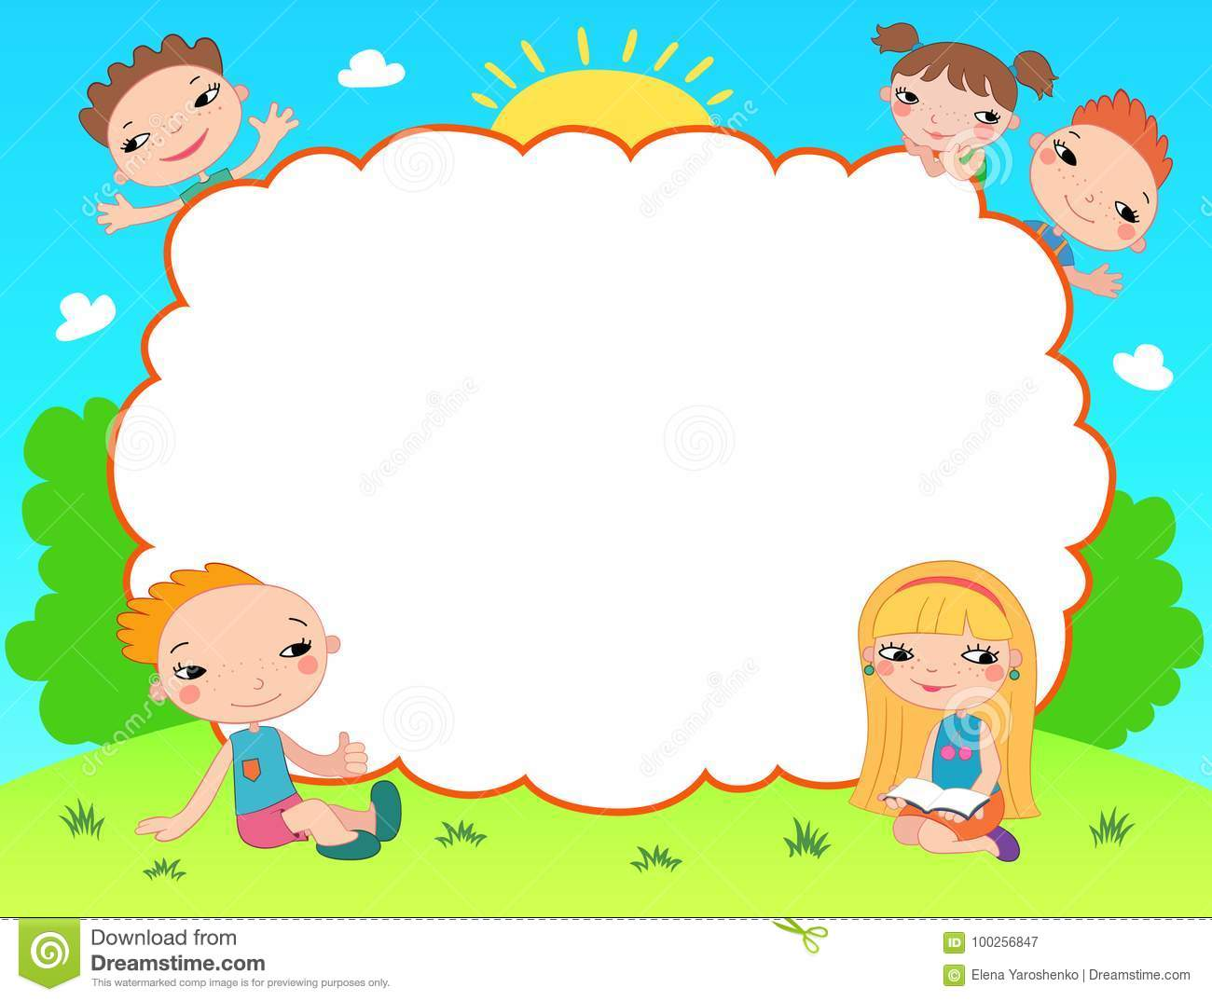

Một số yêu cầu
Có SGKTV 5 – tập 2, bút chì, bút mực, vở
Ngồi học đúng tư thế, có đủ ánh sáng
Tập trung chú ý lắng nghe
Hoàn thành tốt các nhiệm vụ được giao.

Slide 2


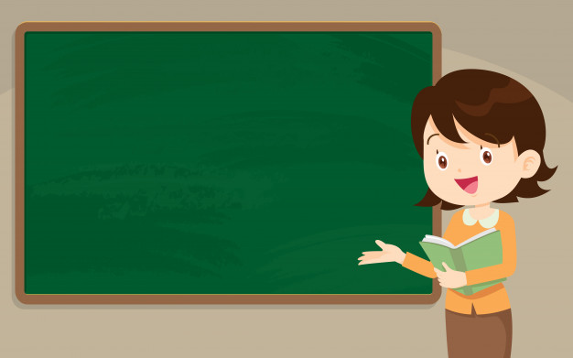

Tập đọc
Hội thổi cơm thi ở Đồng Vân
(Theo Minh Nhương )
Tập đọc
Hội thổi cơm thi ở Đồng Vân
* Hoạt đông 1: Luyện đọc
* Hoạt động 2: Tìm hiểu bài
* Hoạt động 3: Luyện đọc diễn cảm
SGK trang 83

Slide 3
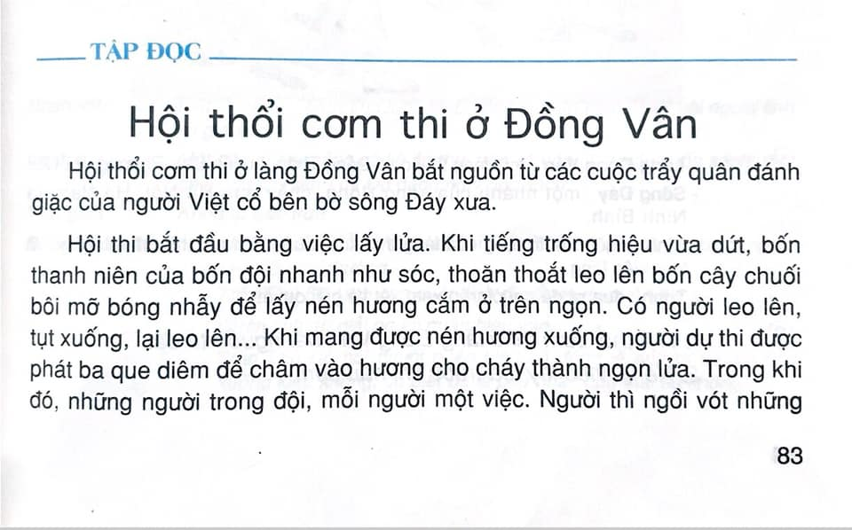
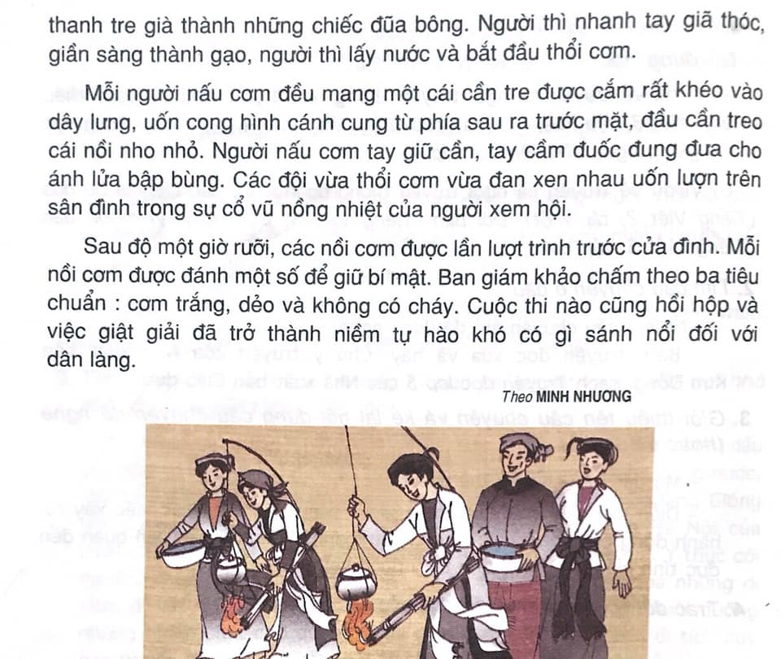
3
1
4
2

Slide 4
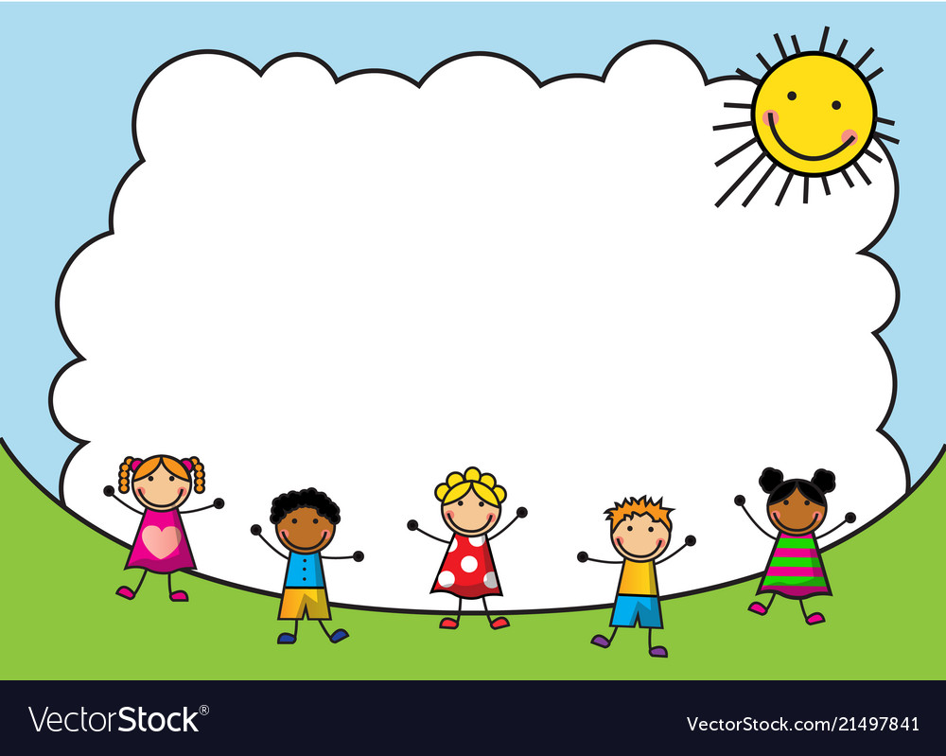
Luyện đọc:
trẩy quân, thoăn thoắt, bóng nhẫy.
giã thóc, uốn lượn, giật giải, cổ vũ.

Slide 5
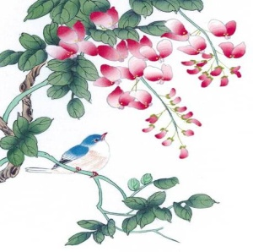
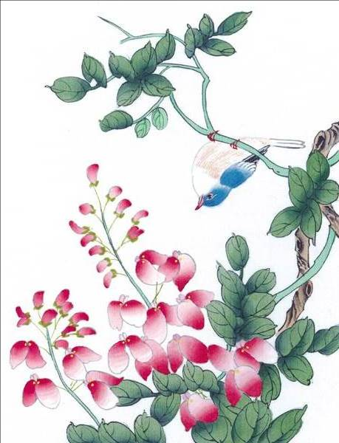

Luyện đọc câu dài:
Hội thổi cơm thi ở làng Đồng Vân bắt nguồn từ các cuộc trẩy quân đánh giặc của người Việt cổ bên bờ sông Đáy xưa.
- Mỗi người nấu cơm đều mang một cái cần tre được cắm rất khéo vào dây lưng, uốn cong hình cánh cung từ phía sau ra trước mặt, đầu cần treo cái nồi nho nhỏ.

